Slide 1
La gestion des connaissances en action : Exemple de l'Indonésie
Notes:
Cette présentation donnera un aperçu de la feuille de route de la gestion des connaissances (GC) pour répondre aux besoins de gestion des connaissances, et présentera un exemple en utilisant le projet d'amélioration de la combinaison de méthodes contraceptives en Indonésie.
Il existe de nombreuses définitions différentes de la GC, mais toutes ont des thèmes communs. Nous définissons la GC comme un processus systématique de collecte des connaissances et de mise en relation des personnes avec celles-ci afin qu'elles puissent agir de manière efficace et efficiente.

Slide 2
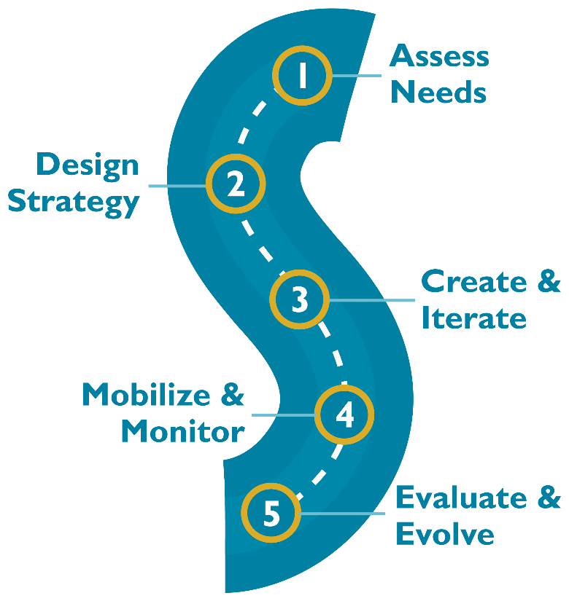
COMMENT faire de la GC ? La feuille de route de la GC : Un processus systématique
Notes:
Comment s'y prendre pour faire de la GC ? Le projet K4Health a défini un processus en cinq étapes pour appliquer la GC aux programmes de santé mondiale. Ce processus en cinq étapes s'appelle la feuille de route de la GC.

Slide 3
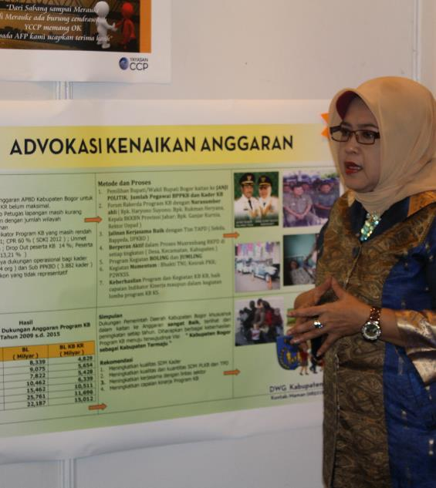
Aperçu du projet de l'ICMM
Mis en œuvre en 2
les provinces d'Indonésie
Octobre 2012 -
Novembre 2016
Déterminer l'efficacité
d'un plaidoyer fondé sur des preuves
améliorer l'accès à et
l'utilisation des contraceptifs réversibles à longue durée d'action (LARC) et méthodes permanentes (MP)
Un membre du GTS de Bogor explique son poster lors de la réunion de partage des connaissances. © 2014 Sarah Harlan, JHUCCP.
Notes:
Le projet d'amélioration de la combinaison de méthodes contraceptives « Improving Contraceptive Method Mix (ICMM) » en Indonésie a été mis en œuvre dans 2 provinces entre octobre 2012 et novembre 2016. Le projet a été conçu pour déterminer l'efficacité de l'utilisation d'un plaidoyer fondé sur des données probantes, destiné aux dirigeants du gouvernement et des ONG, pour améliorer l'accès et l'utilisation des contraceptifs réversibles à longue durée d'action (LARC) et des méthodes permanentes (MP) au niveau du district.

Slide 4
Étape 1 : L'ICMM évalue les besoins
Évaluation des besoins
Évaluation de base du projet
Consultations avec les principales parties prenantes
Examen de bureau
Notes:
La première étape de la feuille de route de la GC consiste à évaluer les besoins liés au problème ou au défi de santé. Il s'agit de comprendre le défi ou le problème à travers une variété de mécanismes, d'identifier si et comment la GC pourrait être en mesure d'aider, et de produire un rapport d'évaluation des besoins et un énoncé du problème. Toutes les autres étapes progressent à partir des résultats de l'évaluation des besoins. Il convient donc de consacrer à cette étape le temps nécessaire pour avoir une vision complète du problème de santé et des solutions possibles. Mais même si vous disposez d'un temps et d'un budget limités, vous pouvez prendre le temps de réfléchir à tous les problèmes, obstacles et facteurs facilitant l'utilisation et le partage des connaissances, par exemple en examinant les données existantes et en consultant les principales parties prenantes.
Le projet de l'ICMM a commencé par une évaluation des besoins pour identifier le problème de santé et la manière dont la GC pourrait aider à le résoudre. Le plaidoyer a été identifié comme une stratégie importante pour redynamiser les efforts des programmes de planification familiale, qui s'étaient arrêtés au niveau des districts et des villages, en partie à cause de la décentralisation des services de santé. Des données sur les attitudes des femmes et des couples à l'égard de la planification familiale et leurs préférences pour certaines méthodes étaient également nécessaires. La GC a été considérée comme un pont entre ces activités de plaidoyer et de recherche.
Le projet visait à identifier les types d'informations relatives à la planification familiale dont les prestataires de services et les décideurs avaient besoin. Ils voulaient également comprendre les canaux de GC existants utilisés par ces publics clés pour partager les connaissances. Et les facteurs facilitant et les obstacles à l'accès, au partage et à l'utilisation des connaissances. Le projet a évalué les besoins par le biais de plusieurs méthodes, notamment :
L'évaluation de base du projet pour examiner les connaissances, les attitudes et les pratiques liées aux LARC et aux MP parmi les clients, les prestataires et les décideurs.
- Consultations avec des collègues et des partenaires au niveau national et au niveau des districts pour mieux comprendre les besoins en connaissances des décideurs au niveau communautaire.
- Examen de la documentation existante, comme les données de l'enquête démographique et sanitaire, les données sur les services provenant du bureau de santé du district et des établissements de santé, et les rapports de projet pertinents.

Slide 5
Étape 1. Les résultats de l'évaluation des besoins de l'ICMM
Obstacles à la GC : absence de système formel de partage de l'information, connectivité Internet et ressources limitées.
Facteurs de facilitation : Les réseaux informels au sein de chaque district ont facilité le partage d'informations.
Les canaux de GC :
Réunions régionales des parties prenantes
Bulletins d'information
Communautés de pratique en ligne
Sites Web des partenaires
Notes:
L'évaluation des besoins a permis d'identifier les obstacles à la GC et les facteurs facilitants.
Les obstacles à la GC comprenaient l'absence d'un système de partage de l'information entre les parties prenantes au niveau du district, la connectivité Internet limitée et les ressources limitées dans la plupart des régions qui ont empêché la mise en place d'une plateforme de partage en ligne.
Les facteurs de facilitation comprenaient l'existence de réseaux informels au sein de chaque district qui permettaient aux décideurs de partager des informations entre eux.
L'évaluation des besoins a également identifié des canaux de GC actifs pour les prestataires et les gestionnaires de programmes. Il s'agit notamment des réunions régionales des parties prenantes, des bulletins d'information, des communautés de pratique en ligne et des sites Web des partenaires. Les décideurs locaux ont préféré échanger des informations lors de réunions en personne. Elles ont été efficaces mais coûteuses et pas toujours pratiques à organiser. Le courrier électronique et les téléphones portables ont été utilisés pour échanger des fichiers et planifier des réunions.

Slide 6
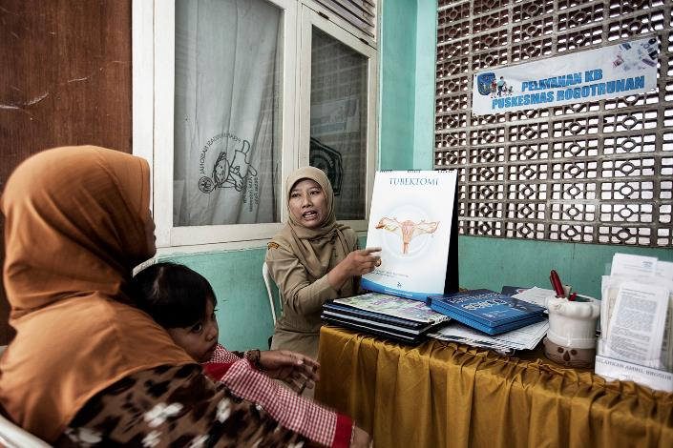
Étape 1. Conclusions générales de l'évaluation des besoins de l'ICMM
Nécessité d'organiser des ateliers et des séminaires de base sur les principaux thèmes de la planification familiale.
Nécessité de revitaliser les réseaux de partage d'informations au niveau des districts et des communautés.
Crédit photo : K4Health

Slide 7
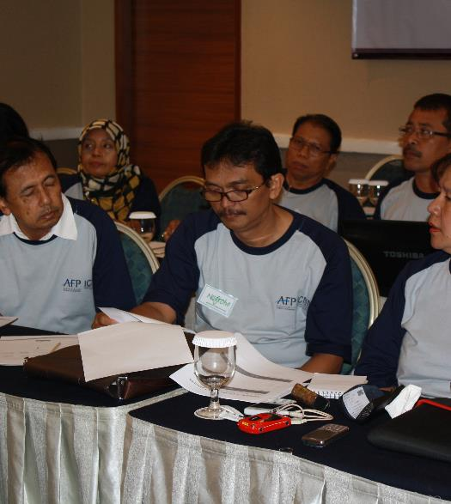
Étape 2 : Composantes clés de la stratégie de l'ICMM
Objectifs de la GC : Revitaliser les groupes de travail, organiser des réunions de diffusion de la recherche et réaliser une cartographie du réseau.
Public : Autorités gouvernementales
Cadre théorique : Diffusion des innovations
Outils et techniques de GC : Cartographie du réseau, réunions du groupe de travail du district, fiches d'information/résumés de recherche, listes de diffusion par courriel.
Budget : ~10 % dédié à la GC
Crédit photo : K4Health
Notes:
L'étape 2 de la feuille de route de la GC consiste à concevoir une stratégie de GC. Une stratégie de GC doit définir les principaux destinataires des outils et techniques de GC que vous allez développer, vos objectifs de GC, les approches spécifiques de GC que vous allez utiliser, un plan de travail ou un plan de mise en œuvre, un plan de suivi et d'évaluation, et un budget.
Le projet de l'ICMM a créé un plan stratégique qui les aiderait à répondre à leurs besoins en matière de GC.
Le projet a créé plusieurs objectifs de GC. Par exemple, l'un des objectifs de la GC était de créer/revitaliser, d'ici avril 2013, six groupes de travail au niveau des districts, composés chacun de cinq à sept champions de la planification familiale, afin de partager les connaissances et d'aider les membres à plaider pour un financement et des politiques de soutien, comme par exemple encourager les sages-femmes à suivre une formation sur l'insertion de dispositifs intra-utérins et d'implants. Un autre objectif était de tenir 6 réunions de diffusion de la recherche d'ici septembre 2013 pour expliquer et discuter des résultats de la recherche de base et aider les groupes de travail de district à déterminer les priorités pour répondre à la demande de contraceptifs. Un autre objectif précoce était de mener 6 exercices de cartographie du réseau d'ici octobre 2013 qui pourraient être utilisés pour développer des plans de travail de plaidoyer adaptés.
Le principal public identifié pour les activités de GC était les autorités gouvernementales, notamment le ministère de la santé, le conseil de planification familiale au niveau du district et le ministère des finances.
Les outils et techniques de GC qu'ils ont voulu utiliser sont les suivants :
La cartographie du réseau pour comprendre les flux d'information entre les acteurs communautaires et faciliter le partage de l'information.
Réunions régulières du groupe de travail du district
Des fiches d'information et des dossiers de recherche, adaptés au niveau du district/de la communauté, pour aider les décideurs à comprendre les indicateurs de planification familiale et à prendre des décisions en conséquence.
Mises à jour de chaque district de projet, envoyées via des listes de diffusion et des portails en ligne.
Dans l'ensemble, les technologies de l'information et de la communication sur lesquelles le projet prévoyait de s'appuyer étaient très peu sophistiquées, se concentrant sur les listes de diffusion par courriel et les sites web. Il était prévu qu'une grande partie de la communication de la GC se fasse par le biais de réunions en face à face.
En termes de budget, environ 10 % du budget du projet a été consacré aux activités de GC.
Le projet a développé un plan de travail annuel ainsi qu'un plan de suivi et d'évaluation. Parmi les indicateurs de suivi des activités de GC, citons le nombre de réunions de diffusion organisées et le nombre de mémoires de recherche produits.
Enfin, le projet a organisé des événements de lancement dans chaque district du projet pour présenter les composantes de recherche, de plaidoyer et de GC du projet aux groupes de travail du district.

Slide 8
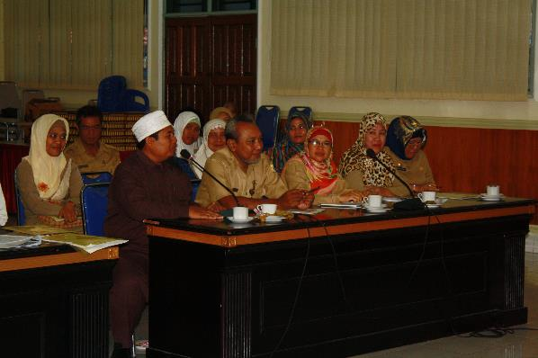
Étape 3 : L'ICMM crée des outils et des techniques de GC.
Fiches d'information/dossiers
Études de cas
Ateliers
Listserv
Foires aux actions annuelles
Entretiens des conteurs de FP Voices
Crédit photo : K4Health
Notes:
L'étape 3 de la feuille de route de GC est de créer et d'itérer. L'objectif de l'étape 3 est de développer de nouveaux outils et techniques de GC, ou d'adapter ceux qui existent déjà, qui vous aideront à atteindre les objectifs que vous avez fixés dans votre stratégie de GC.
Le projet de l'ICMM a identifié son équipe de GC comme étant composée de membres des équipes de recherche et de plaidoyer. L'équipe de recherche a fourni les données, tandis que les experts en plaidoyer ont fourni des informations sur les formats les plus préférés par l'audience primaire. Le gestionnaire du projet de l'ICMM, en tant que responsable de la GC, a travaillé avec le directeur du projet et les deux chercheurs principaux (basés à Baltimore et en Indonésie) pour synthétiser et produire les documents.
Les principaux outils et techniques de GC qu'ils ont développés sont les suivants :
- Des fiches d'information et des mémoires qui résument les principaux indicateurs de planification familiale et de financement pour chaque district et les messages que les autorités gouvernementales peuvent utiliser pour promouvoir la planification familiale.
- Des études de cas mettant en évidence les défis et les solutions, distribuées aux parties prenantes de planification familiale, telles que les responsables de la santé au niveau des districts.
Des ateliers et des sessions de discussion, adaptés à chaque district, pour développer leurs capacités dans les domaines techniques de la planification familiale, tels que le dividende démographique.
- Listserv pour partager des informations pratiques avec chaque groupe de travail du district.
- Des foires annuelles pour partager les leçons apprises en matière de plaidoyer.
- Les entretiens narratifs « Family Planning Voices » avec 22 personnes impliquées dans le travail de plaidoyer du projet.
Le projet a travaillé directement avec les groupes de travail du district pour s'assurer que les divers outils et techniques de GC répondent à leurs besoins. Par exemple, le personnel du projet a obtenu leurs commentaires sur les outils lors des réunions mensuelles des groupes de travail du district. L'idée de développer un portail en ligne pour partager les informations n'a pas été retenue car le groupe de travail du district a exprimé sa préférence pour les réunions en personne. Ce retour d'information a incité le projet à utiliser des mécanismes de partage plus interactifs, comme les foires au partage.
]
Sur la base des commentaires du public, l'équipe a adapté les produits pour inclure davantage d'informations au niveau des districts, telles que des données sur le financement de la planification familiale par district, et des messages clés que les responsables gouvernementaux pourraient utiliser pour promouvoir la planification familiale auprès de leurs collègues.

Slide 9
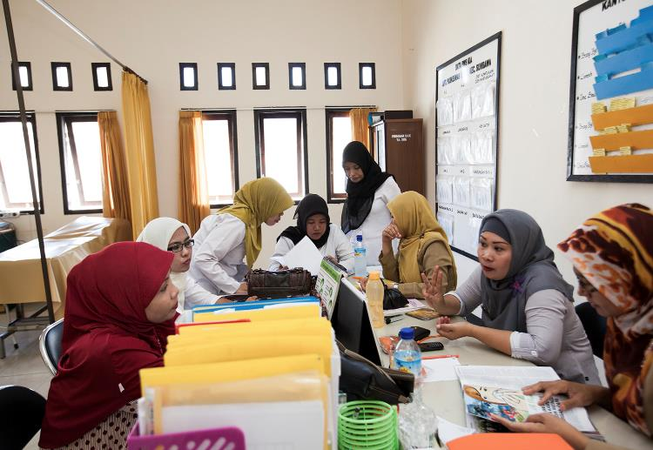
Étape 4 : Les parties prenantes du ICMM utilisent leurs connaissances pour plaider en faveur d'un accès accru à la planification familiale.
Organiser des réunions pour tenir l'équipe informée de l'avancement des travaux.
Données de suivi collectées tous les 6 mois.
Adapté les activités du projet sur la base des données de suivi et d'autres retours d'information.
Crédit photo : K4Health
Notes:
L'étape 4 de la feuille de route de la GC est la mobilisation et le suivi. Cela comprend la mise en œuvre de méthodes, d'outils et d'événements de GC et le suivi des activités. L'adaptation des activités, des méthodes et des outils en fonction des besoins est un mécanisme de retour d'information important de cette étape. Les objectifs de cette étape sont de créer un ensemble intégré d'activités de GC et un plan d'adaptation.
Le projet de l'ICMM a mis en œuvre l'étape 4 en évaluant ce qui fonctionnait bien et ce qui devait être amélioré. Ils ont organisé plusieurs types de réunions tout au long du projet avec différentes parties prenantes afin de tenir tout le monde au courant de l'avancement de la mise en œuvre.
Le projet a recueilli des données de suivi tous les 6 mois pour évaluer les progrès. La plupart des indicateurs de GC concernaient des données de processus, comme le nombre de fiches d'information produites ou le nombre de participants aux foires de partage. À l'aide des données de suivi, l'équipe de l'ICMM a décidé de se concentrer sur les événements d'échange de connaissances en personne plutôt que sur les forums en ligne, et a donc organisé des foires de partage annuelles en s'appuyant sur le succès de la première foire de partage. Lors des foires au partage suivantes, l'équipe a prévu plus de temps pour la planification du travail du district en fonction des commentaires reçus lors de la première foire au partage.
Il est à noter que cette étape s'adapte aux conditions changeantes sur le terrain et reconnaît qu'un projet reste rarement statique pendant sa mise en œuvre.

Slide 10
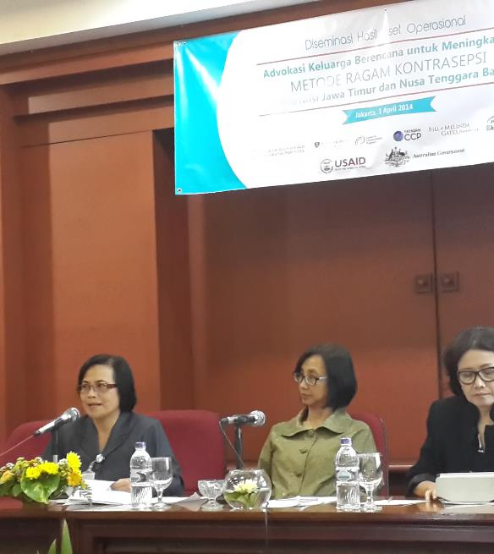
Étape 5 : L'ICMM partage les résultats des évaluations
Influence des indicateurs de GC sur les résultats initiaux du programme
Conception de l'évaluation : quasi-expérimentale (intervention+comparaison ; données de départ+finales)
Crédit photo : K4Health
Notes:
L'étape 5 de la feuille de route de la GC consiste à évaluer et à évoluer, afin de déterminer dans quelle mesure vous avez atteint vos objectifs de GC. Cette étape comprend des événements de diffusion et la production de publications sous différents formats, tels que des rapports, des infographies ou des vidéos, pour partager les résultats de votre évaluation, ainsi qu'une discussion sur les prochaines étapes du projet.
Le projet de l'ICMM a réalisé une évaluation de son projet en utilisant une conception quasi-expérimentale : les six districts du projet del'ICMM ont servi de groupes d'intervention et chaque district a été jumelé avec un groupe de contrôle sélectionné de manière non aléatoire. Des enquêtes quantitatives de base et finales sur les femmes mariées en âge de procréer (15 à 49 ans) ont été menées dans chacune des zones d'intervention et de contrôle.
Les indicateurs de GC inclus dans l'évaluation concernaient les résultats initiaux du programme : les connaissances, les attitudes et les pratiques des prestataires de services et des décideurs en matière de contraceptifs réversibles à longue durée d'action (LARC) et de méthodes permanentes (MP).

Slide 11
Étape 5 : Principales conclusions des évaluations de l'ICMM
Les femmes des groupes d'intervention étaient plus susceptibles que celles des groupes témoins de :
Se souvenir des messages corrects sur la planification familiale
Avoir des LARC et des MP recommandés par un prestataire de services de planification familiale (ce qui suggère une amélioration des connaissances du prestataire).
Les groupes de travail de district ont déclaré utiliser les notes de recherche pour plaider en faveur d'un meilleur accès aux LARC et aux MP.
Notes:
Voici quelques-unes des principales conclusions de l'ICMM :
-Les femmes des groupes d'intervention étaient plus susceptibles que celles des groupes de comparaison de se souvenir des messages corrects sur la planification familiale et d'identifier correctement que les LARC et les MP étaient des méthodes appropriées pour limiter les naissances.
- Il semble également y avoir des changements dans les comportements des prestataires : les femmes des groupes d'intervention étaient plus susceptibles d'avoir des LARC et des MP recommandés par un prestataire de planification familiale, ce qui suggère une amélioration des connaissances des prestataires après l'intervention de l'ICMM.
- Les preuves anecdotiques ont également suggéré des résultats positifs des interventions de GC du projet. Par exemple, les groupes de travail de district ont déclaré avoir utilisé les notes de recherche pour plaider en faveur d'un meilleur accès aux LARC et aux MP, notamment en travaillant avec les chefs religieux pour améliorer leurs connaissances des différentes méthodes de planification familiale.

Slide 12
Étape 5 : L'ICMM partage les résultats des évaluations
Réunion de diffusion au niveau national
Mémoires de recherche
Diaporama de photos
Collection de contes : fpvoices.org et livret imprimé
Études de cas
Articles de revues
Notes:
L'ICMM a utilisé une variété de formats pour partager les résultats de son évaluation :
Réunion de diffusion nationale : Toutes les parties prenantes clés impliquées dans le projet ont été invitées (par ex. les groupes de travail de district, les champions du ministère de la Santé, le Conseil national de la population et de la planification familiale, d'autres organismes gouvernementaux). Les participants ont discuté de la manière d'appliquer les meilleures pratiques du projet (par ex. l'engagement des chefs religieux, des organisations de jeunes) aux futurs projets de planification familiale en Indonésie.
- Autres formats tels qu'indiqués sur la diapositive

Slide 13
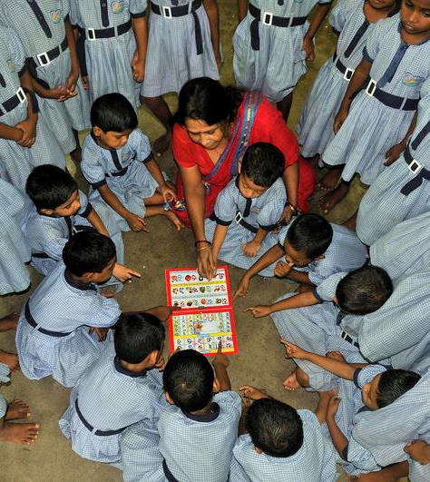
Des questions ? Commentaires ?
© 2014 Biswajit, avec l'aimable autorisation de Photoshare

